Slide 1
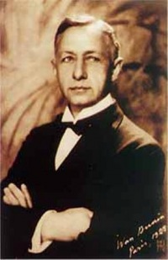
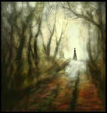
Иван Алексеевич Бунин
«Тёмные аллеи»

Slide 2
Какое ключевое слово объединяет эти строки?
В душе померк бы день, и тьма настала б вновь,
Когда бы на земле изгнали бы любовь.
Лишь тот блаженство знал,
Кто страстно сердце нежил,
А кто не знал любовь, тот все равно что не жил…
Любовь, любовь – загадочное слово.
Кто мог бы до конца его понять?

Slide 3
Что такое любовь?
Л ликование чувств
Ю юношеский восторг
Б биение сердец, благодать
О обожание
В внимание
Ь

Slide 4
Сформулируйте вопросы по теме урока

Slide 5
Можно ли жить без любви?
Может ли любовь изменить жизнь человека?
Любовь – это чувство, которое не уходит…
«Любовь – зарница: вспыхнула и погасла». Согласны ли вы с Буниным?
Почему рассказ о любви называется «Тёмные аллеи» ?

Slide 6
Кто приехал?
В холодное осеннее ненастье, на одной из больших тульских дорог к длинной избе …подкатил закиданный грязью тарантас, тройка довольно простых лошадей…
На козлах сидел крепкий мужик…, а в тарантасе…

Slide 7
Кто хозяйничает в этой горнице?

Slide 8
Почему покраснел Николай Алексеевич?
…в горницу вошла темноволосая, тоже чернобровая и тоже ещё красивая не по возрасту женщина, похожая на пожилую цыганку…
Он быстро выпрямился, раскрыл глаза и покраснел.

Slide 9
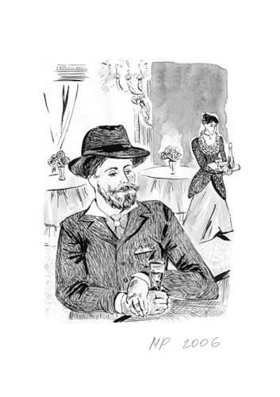
О чём?
Усталость и рассеянность его исчезли, он встал и решительно заходил по горнице, глядя в пол. Потом остановился и, краснея сквозь седину, стал говорить.

Slide 10
Могла ли любить «весь век»?
«Ведь не могла
же ты любить
меня весь век ?»

Slide 11
Простила ли Надежда Николая?
«Лишь бы бог
меня простил.
А ты, видно, простила.»

Slide 12
О чём думал Николай Алексеевич?
«Когда поехали дальше, он хмуро думал:…»

Slide 13
Чем заканчивается рассказ?
ОН
Несчастлив
Жена изменила
Сын – негодяй, мот, без совести
ОНА
Всё хорошо
Работа
Домашний уют
Хранит память
Не замужем

Slide 15
Запиши свой тезис
«Храните, цените, разглядите»

Slide 16
Оцени себя, оцени товарища
Выразительно читал
Предлагал необычные ассоциации
Формулировал интересные вопросы
Умел выслушать мнение одноклассника
Активно участвовал в обсуждении
Получил удовлетворение от работы на уроке
Есть над чем работать …

Slide 17
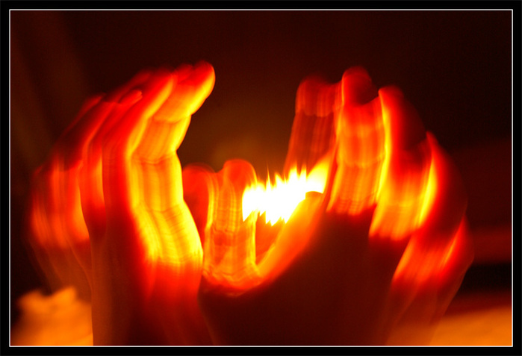
Домашнее задание
Напишите эссе на тему
«Любовь в жизни человека – награда или наказание?
Создайте творческий образ Любви (рисунок, стихотворение, презентацию)

